Slide 1
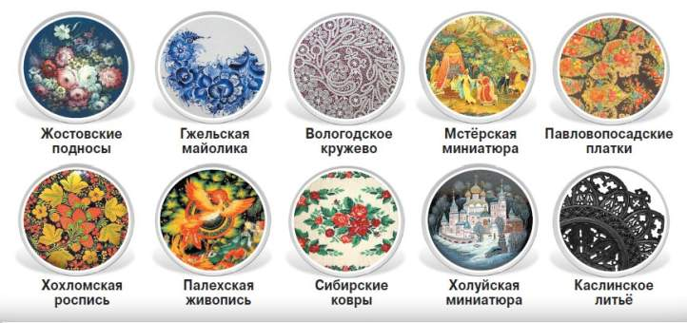
Кто придумал росписи?
МБДОУ «Детский сад № 2» г.о Самара
выполнила воспитатель: Немальцева Евгения Владимировна

Slide 2
«
Тема: « Кто придумал росписи?»
Цель, идея: узнать больше о росписях и их значениях.
Задачи:
знакомство с историей возникновения и выразительными средствами росписей (колорит, содержание, чередование, симметрия и асимметрия в узоре);
развитие у детей проектно-исследовательской деятельности, навыков действовать коллективно;
воспитание эстетического вкуса, интерес к изучению народных промыслов, любовь и уважение к труду народных мастеров-умельцев.
Изготовить свою игрушку народного промысла.
Участники проекта: дети подготовительной группы детского сада, их родители, воспитатели.

Slide 3
«
Актуальность проекта была определена мнением, что в наше время мало внимания уделяется знакомству детей и с различными видами декоративно-прикладного искусства, и с народными традициями. Недостаточно формируются условия приобщения детей к народному творчеству с использованием, например, народной игрушки. А ведь именно занятия декоративно-прикладным искусством могут научить детей воспринимать прекрасное и доброе, научат любоваться красотой.

Slide 4
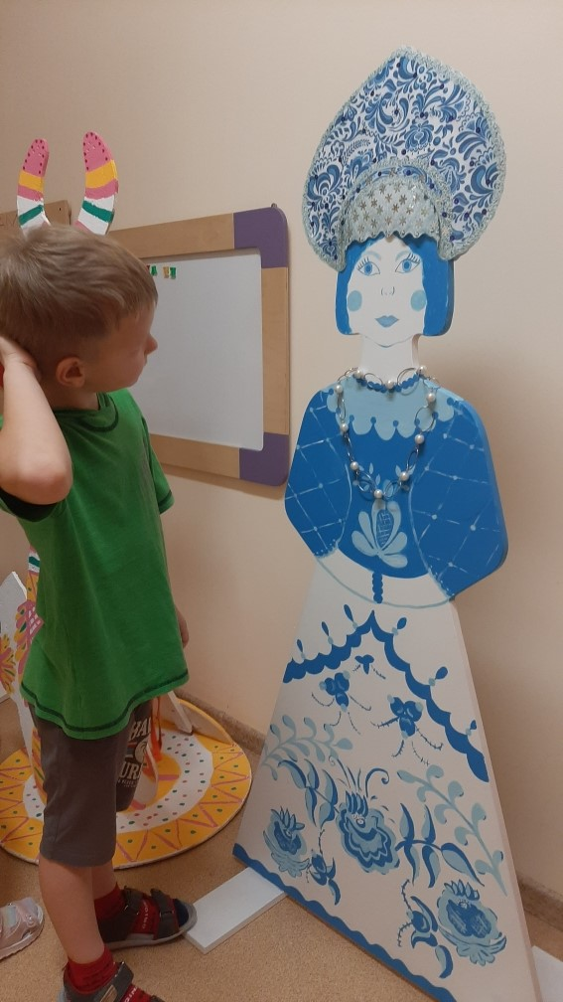
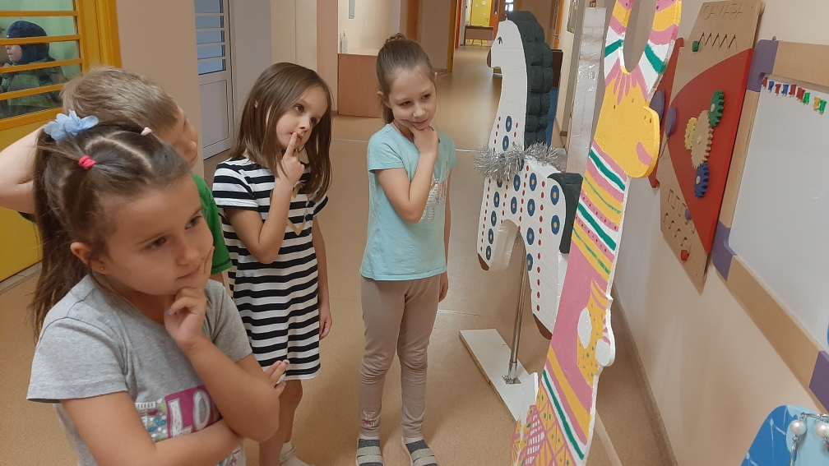
Кто придумал росписи?

Slide 5
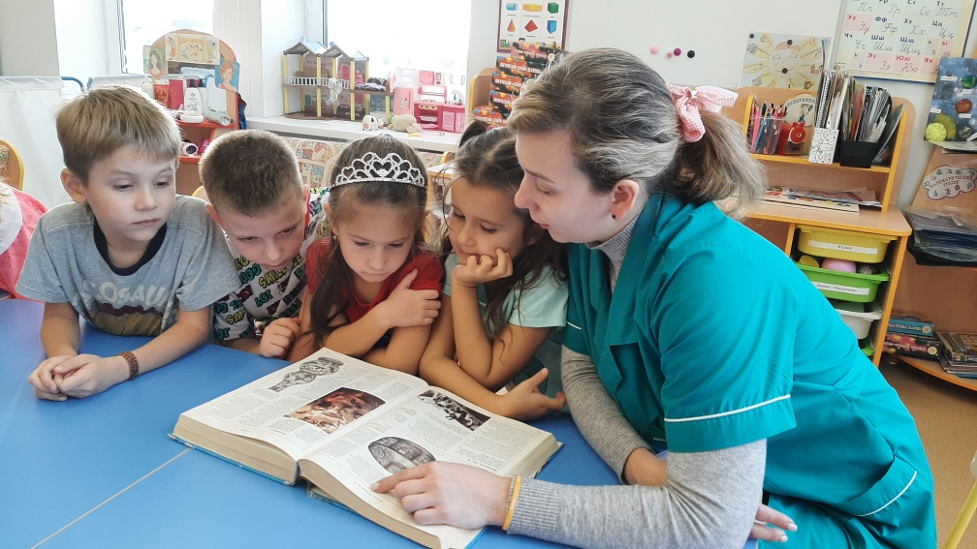
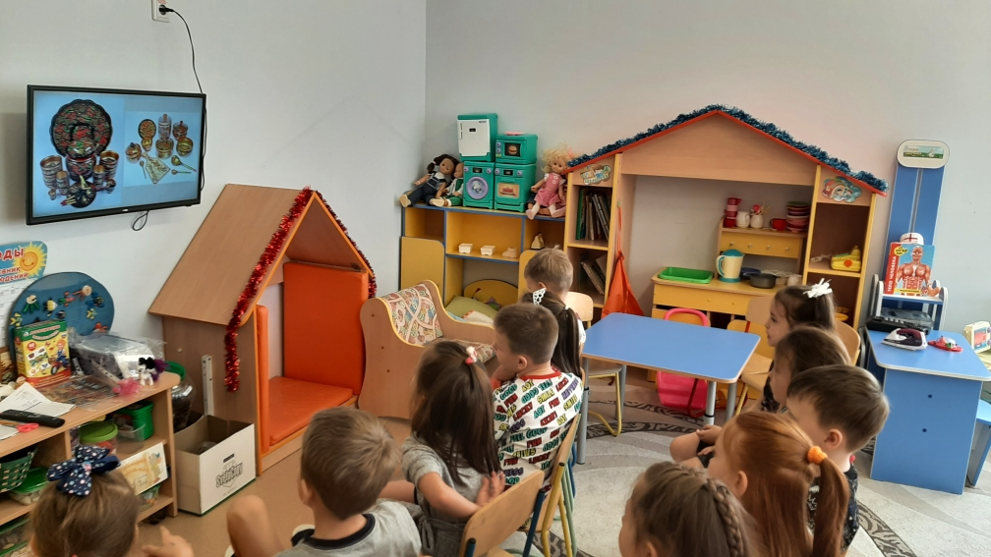
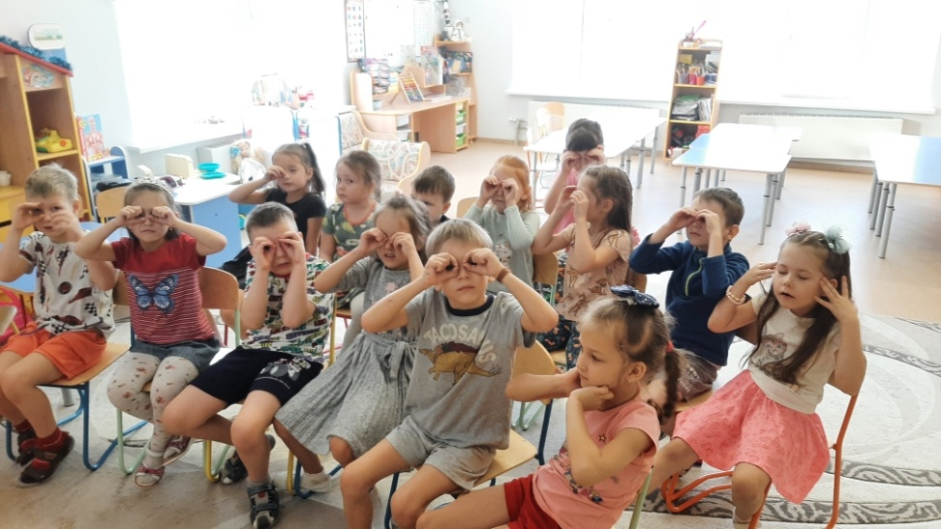
«
Собираем информацию
В энциклопедии
Отправились в виртуальное путешествие

Slide 6
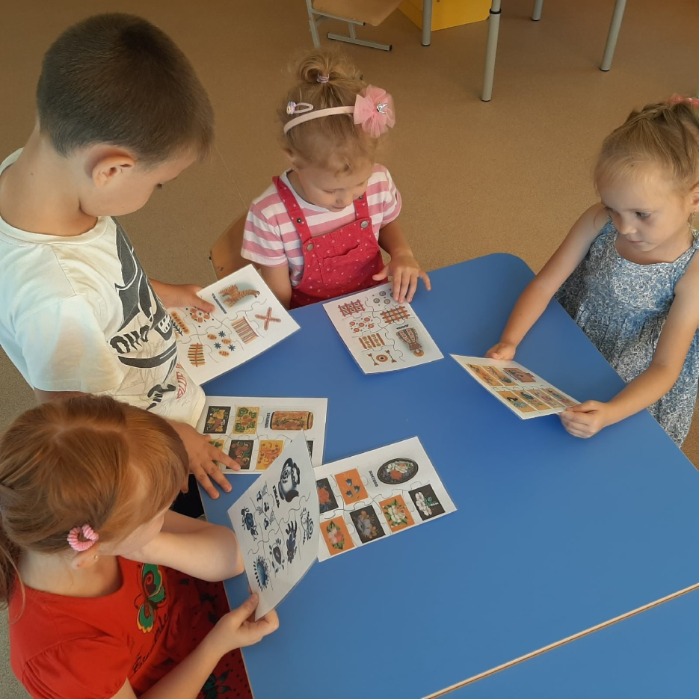
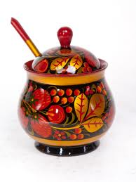
«
Узнали!
Каждая роспись зарождалась в разных деревнях и сёлах, они имеют различные узоры, цвета, считается что первыми украшать стали старообрядцы-иконописцы, и мастера. Название происходило обычно в честь деревни, где создавали, реки где добывали глину.

Slide 7
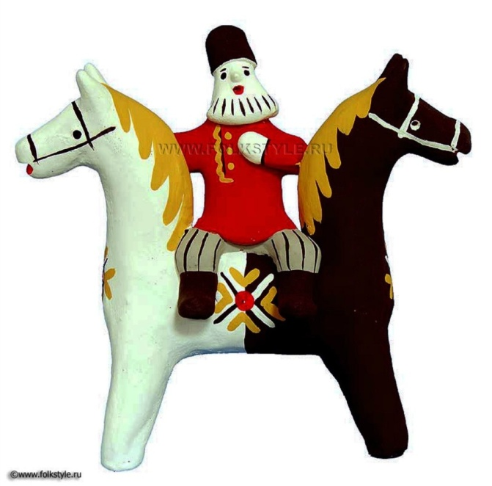
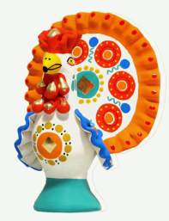
«
Некоторые росписи и игрушки имели значение, не редко игрушка была оберегом иногда передавалась из поколения в поколение друг другу в семье.
Например: петушок, барыня, лошадь – это символ жизни и радости каждого дня. Элементы росписи с обережным значением, символикой матери природы.

Slide 8
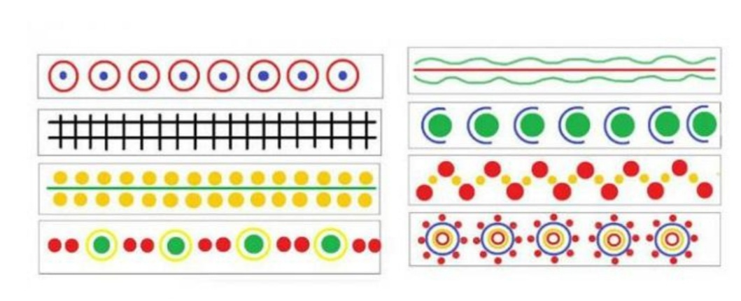
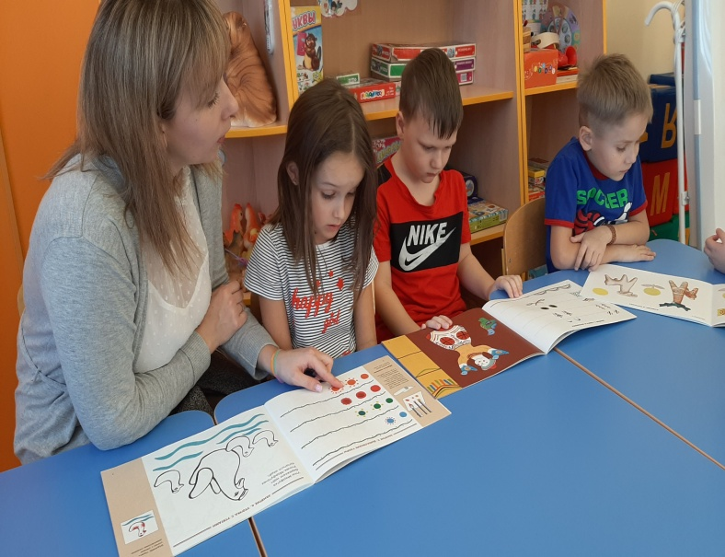
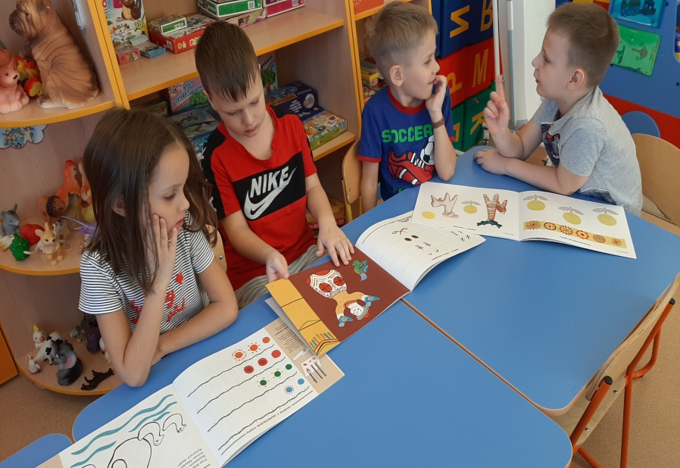
«
солнечные и лунные знаки- это символ зарождения жизни,
ромбы, треугольники, сетка- ассоциируются с плодородием,
полем, волны- являются знаком неба и воды.

Slide 9
«
Каждый цвет передает в работе свой смысл:
белый означает чистоту, черный может говорить о лжи,
зеленый символизирует природу и молодость, жёлтый- это солнце, сама жизнь и свет,
красный – здоровье и силу, синий – небо и воды. В старину мастера разводили краски на яичном желтке, а все рецепты были секретны.
Художницы старались изображать узоры на игрушках столь яркими и пестрыми, словно хотели сказать ими о счастье жить!

Slide 10
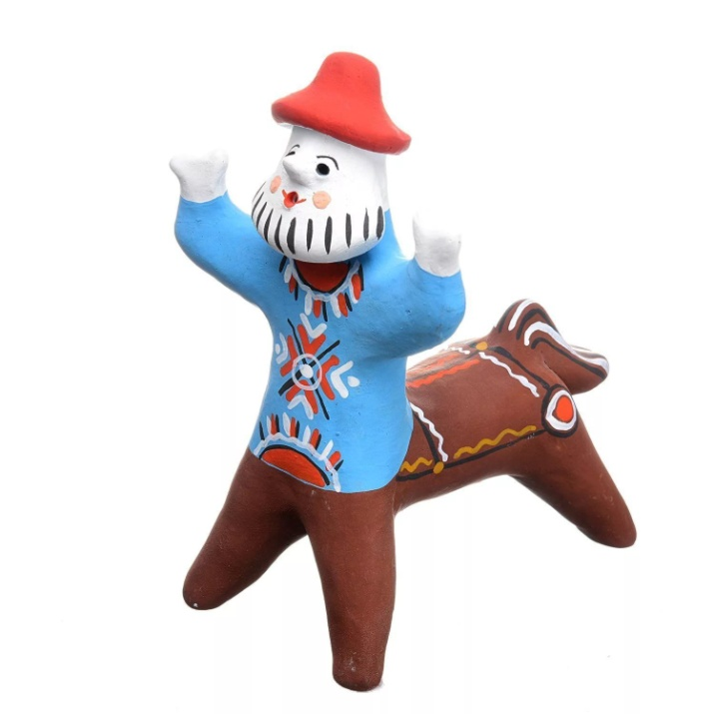
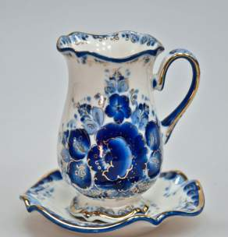
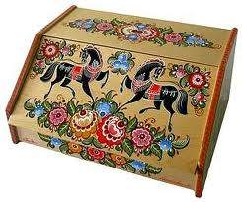
«
Раньше росписи наносились только на различные образы животных, силуэты людей, посуды, предметы хранения шкатулки и т. д. которые были из различных материалов: глины, фарфора, дерево, керамики

Slide 11
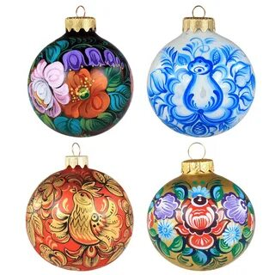
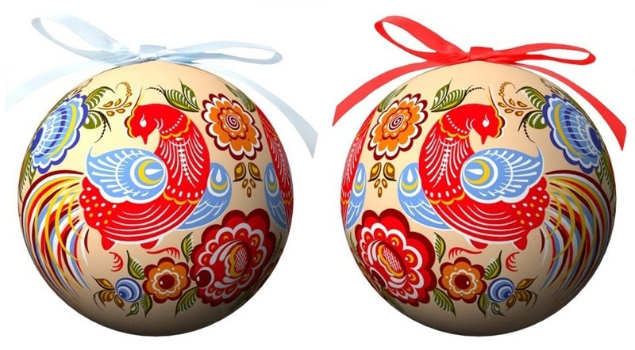
«
А сейчас в наше время многие возвращаются к народным истокам.
Производство елочных игрушек переживает время расцвета и нередко становится отдельным видом творчества, где рождаются подлинные шедевры декоративно-прикладного искусства.
Особенно обаятельны игрушки, расписанные в лучших традициях русских народных промыслов настоящими мастерами своего дела.
Игрушки новогодние ручной росписью обычно коллекционные.

Slide 12
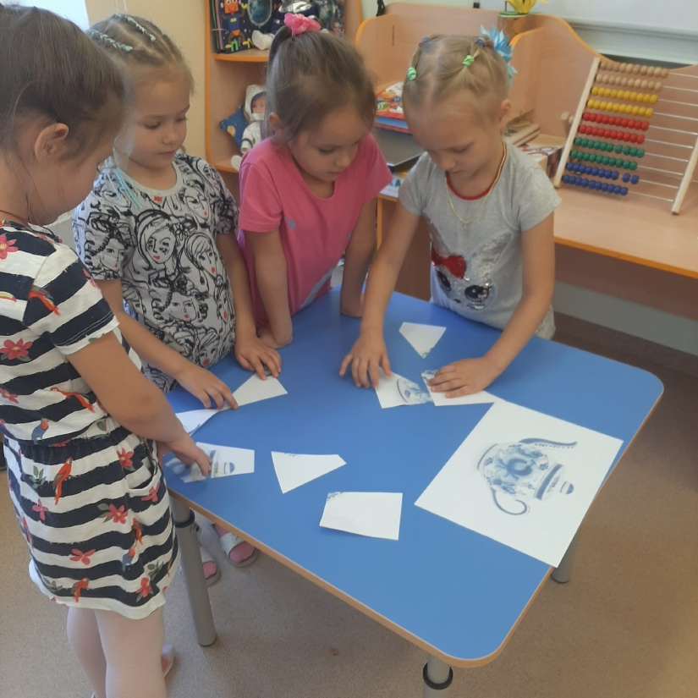
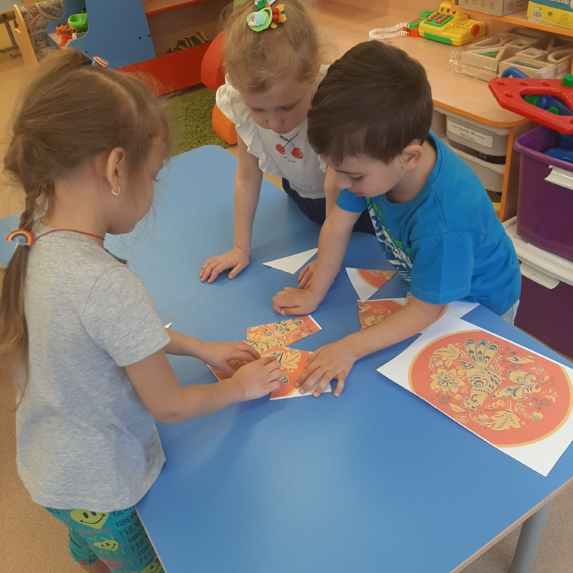
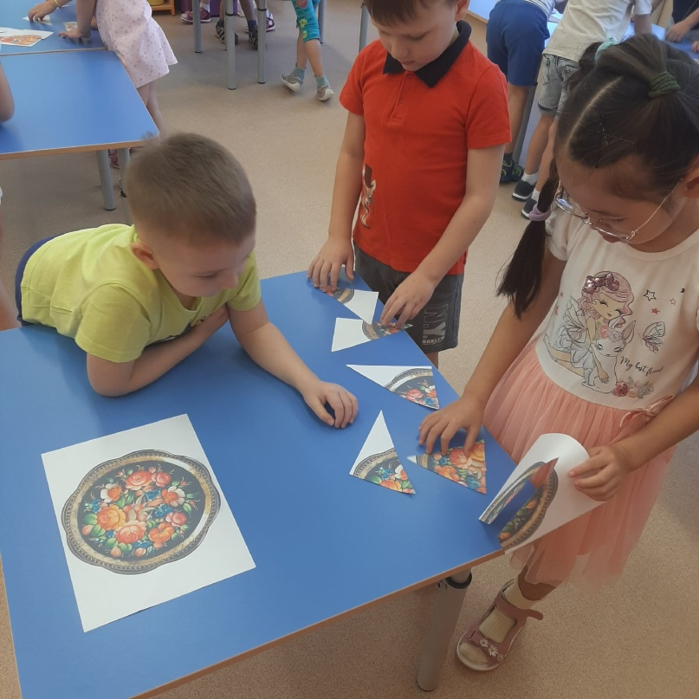
«
Вспомнили!
Игра «Собери роспись»

Slide 13
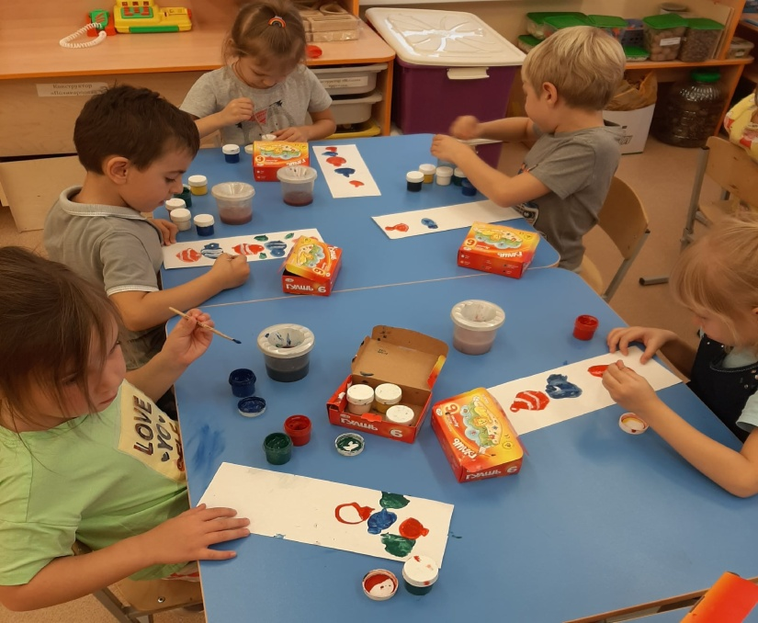
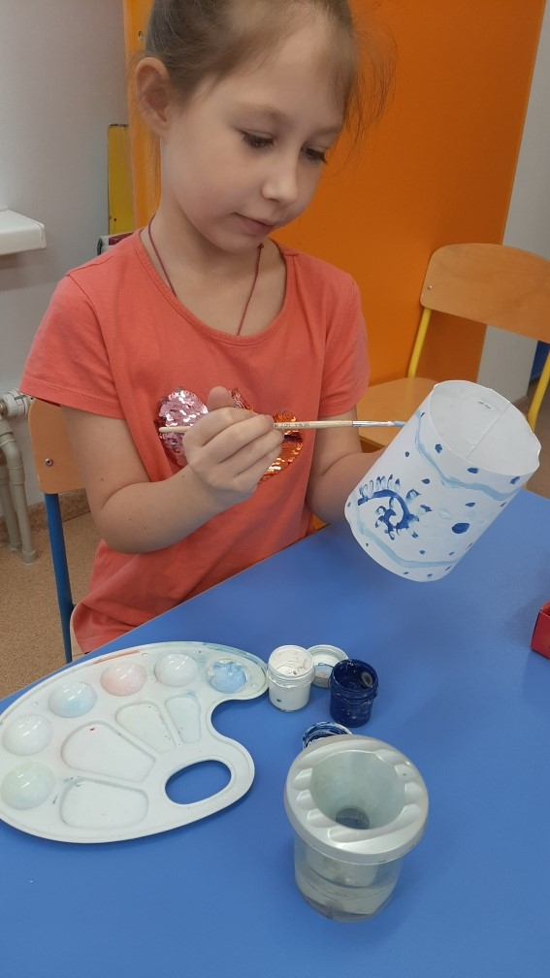
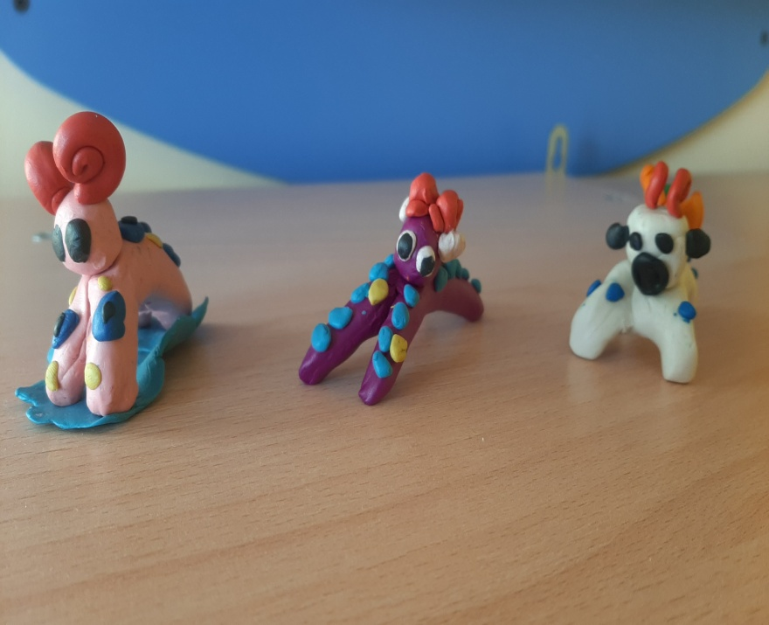
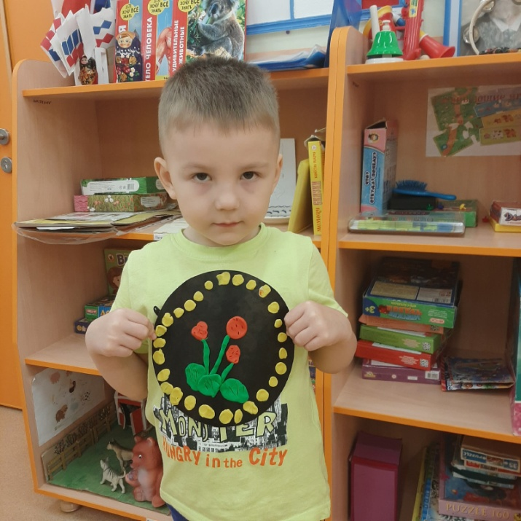
«
Изобразительная деятельность росписей

Slide 14
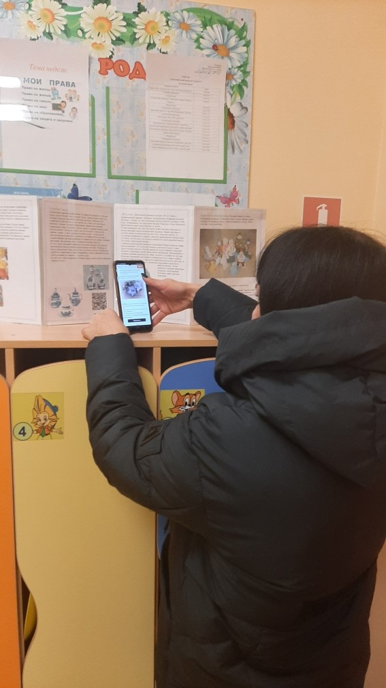
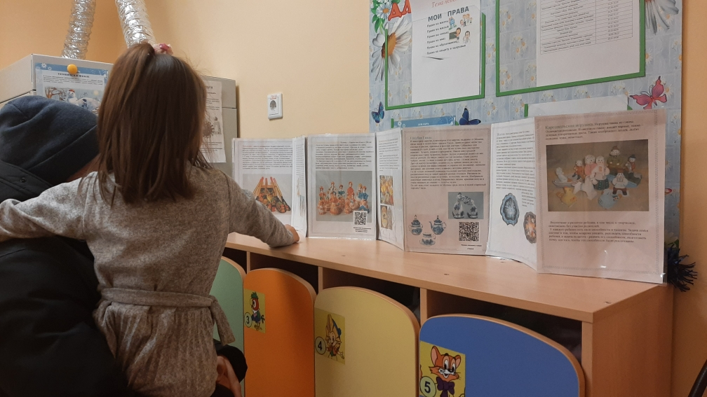
«
Осуществляются инновационные формы взаимодействия с родителями, оформление папки-передвижки «Народное искусство» с добавлением QR- кода

Slide 15
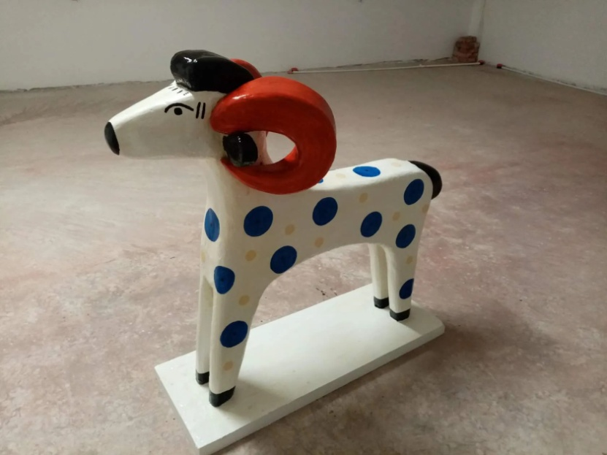
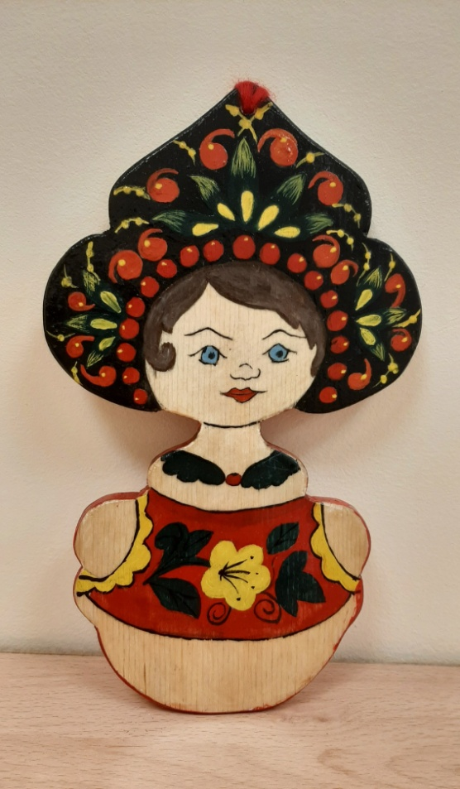
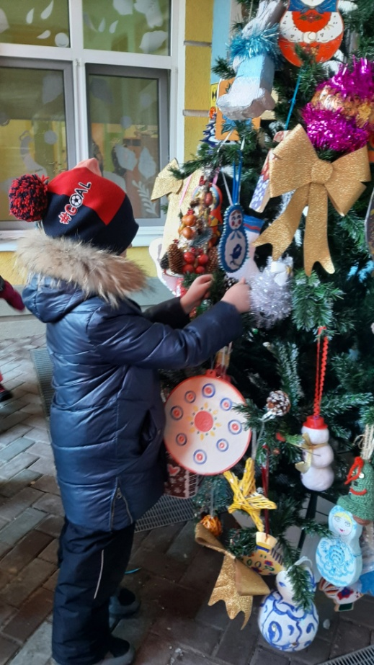
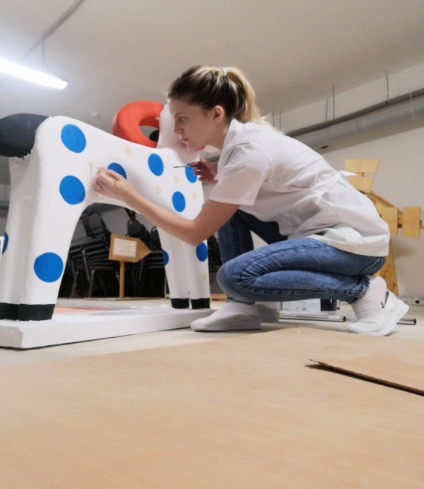
«
Создание игрушек

Slide 16
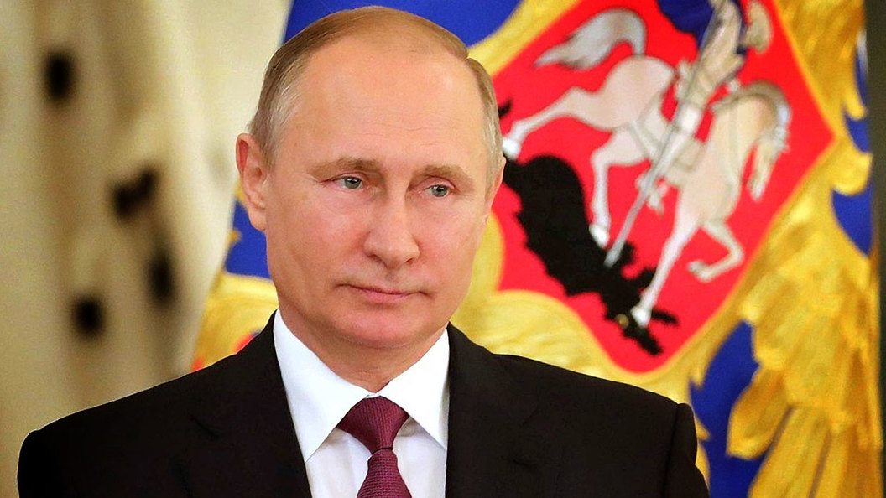
«
Президент РФ Владимир Путин поддержал идею провести в России Год народного искусства и нематериального культурного наследия народов в 2022 г.
Детям понравилось глиняные игрушки им очень захотелось сделать свою игрушку с разными символами , в различных цветах которые будут обозначать смысл которые они теперь знают

Slide 17
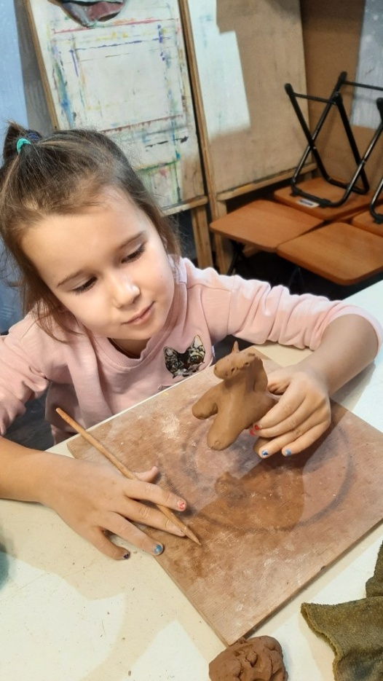
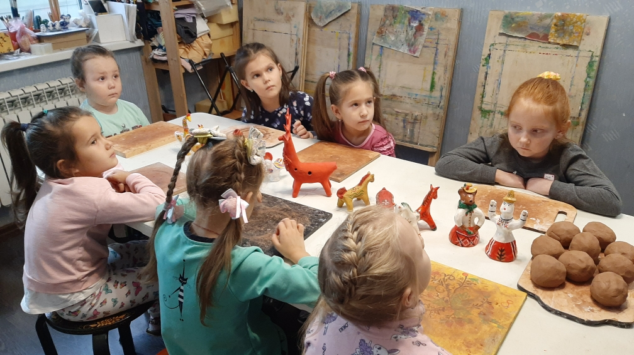
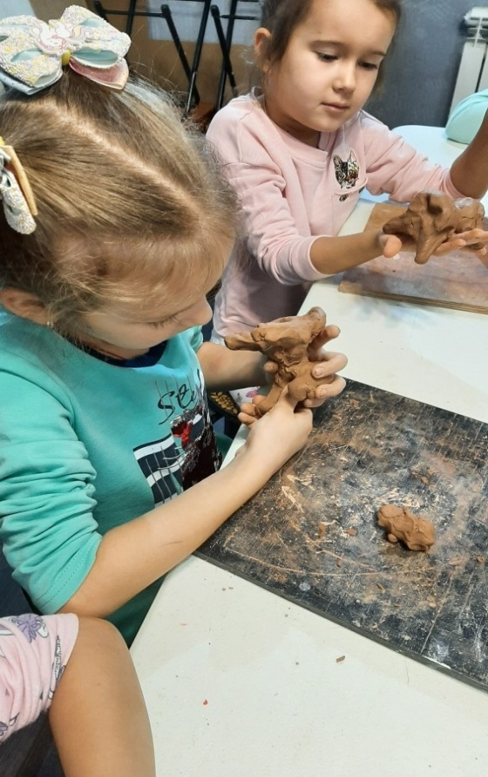
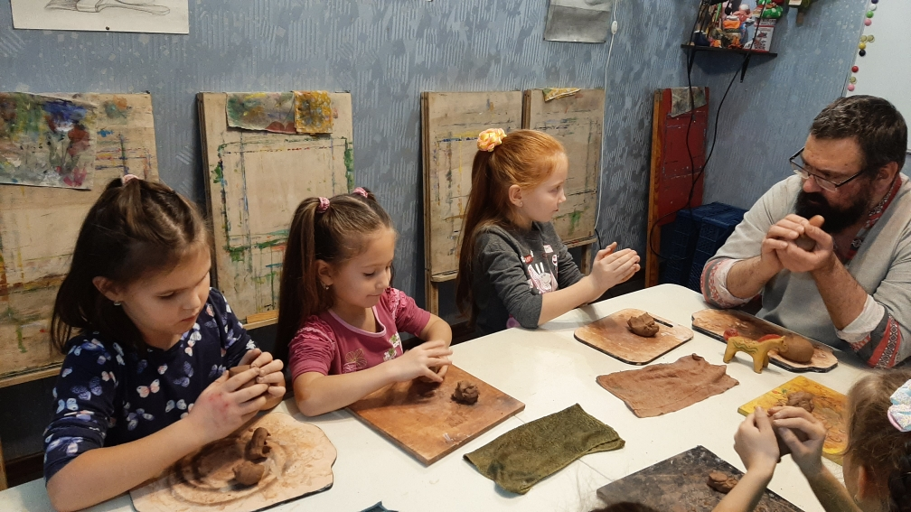
«
Социальное партнёрство

Slide 18
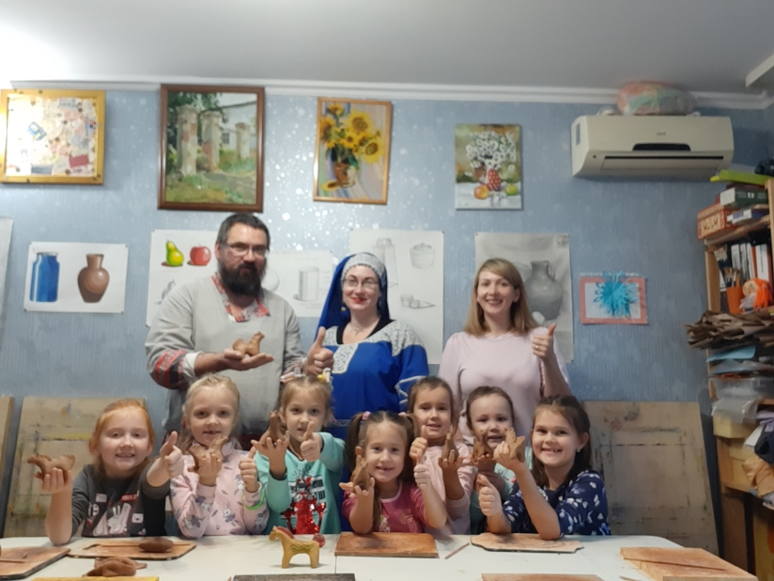
«
Мы посетили художественную студию «Тюбик» узнали историю народного гончарного промысла и конечно слепили из целого куска глины каргопольскую лошадку

Slide 19
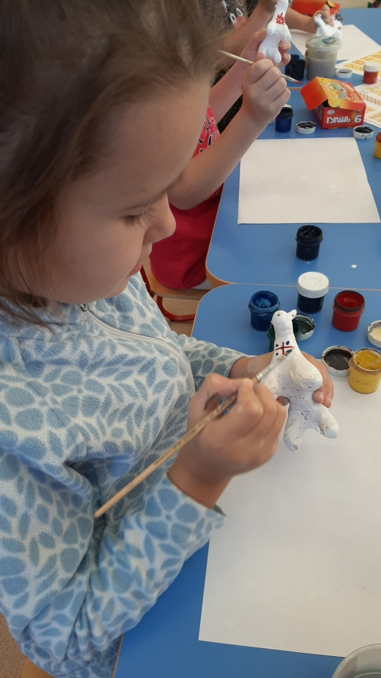
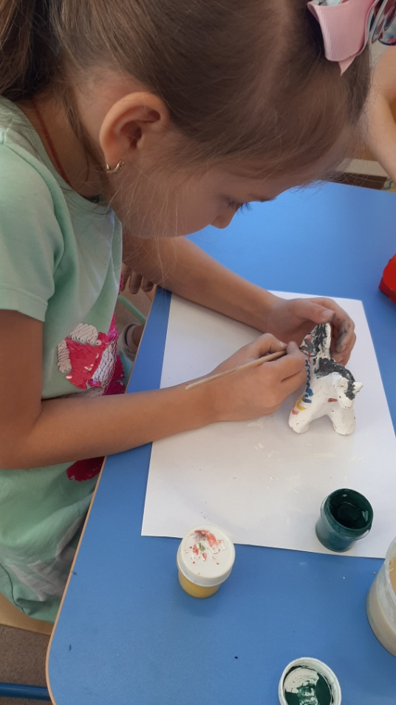
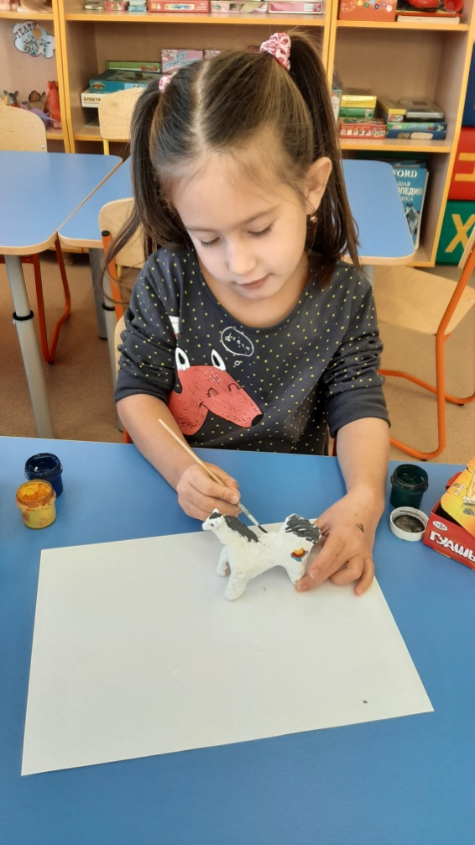
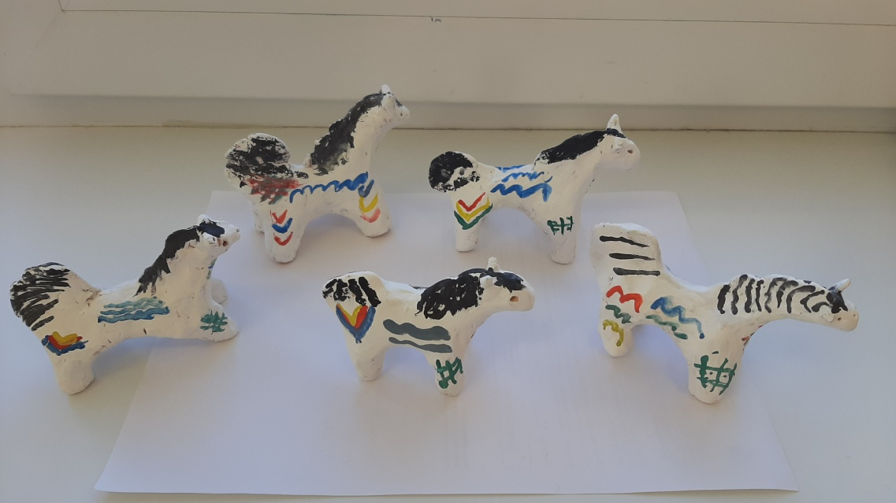
«
Нанесение росписи детей на игрушки

Slide 20
«
Спасибо за внимание

